Slide 1
Segurança em Sistemas Operacionais
Prof. André Leon S. Gradvohl, Dr.
gradvohl@ft.unicamp.br

Slide 2
Plano de apresentação
Conceitos básicos de segurança
Conceitos de Criptografia
Algoritmo RSA para criptografia
Autenticação de usuários
Ataques a sistemas
Malware
Funcionamento dos vírus
Mecanismos de proteção
Ataques que não dependem do sistema

Slide 3
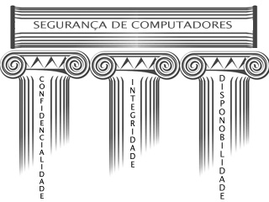
Conceitos básicos de segurança

Slide 4
Conceitos básicos de segurança
Confidencialidade:
O acesso à informação deve ser permitido apenas às pessoas ou sistemas devidamente autorizados.
Integridade:
Manutenção da consistência, precisão e fidedignidade da informação.
Disponibilidade:
A informação deve estar disponível no momento em que foi solicitada.
E a privacidade? Não faz parte?

Slide 5
Conceitos de Criptografia
Criptografia é um método de codificação dos dados de forma que apenas os elementos autorizados para a transmissão e recepção dos dados consigam ler ou interpretar seu conteúdo.
Cripto = cofre; grafia = escrita.
Há dois conceitos principais em criptografia:
Algoritmos: conjunto de instruções para codificar ou decodificar um texto.
Chaves: parâmetro para o algoritmo codificar ou decodificar um texto.
Tipos de criptografia:
Simétrica: a mesma chave é utilizada para criptografar e descriptografar uma mensagem.
Assimétrica: uma chave é utilizada para criptografar e outra é utilizada para descriptografar uma mensagem.

Slide 6
Conceitos de Criptografia
Exemplo: Você conseguiria descriptografar a mensagem a seguir?
lqirupdfdr
Dicas:
Estou usando criptografia simétrica.
Lembre-se que palavras em português têm muitas vogais.
As letras ‘a’ e ‘o’ se repetem nesta palavra.
Se você conseguiu descobrir, então:
Qual é o algoritmo de criptografia e qual o algoritmo para descriptografia?
Qual é a chave?

Slide 7
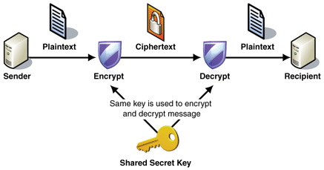
Criptografia simétrica
Quais são os potenciais problemas com a criptografia simétrica?
Transferência das chaves.
Gerenciamento de chaves.

Slide 8
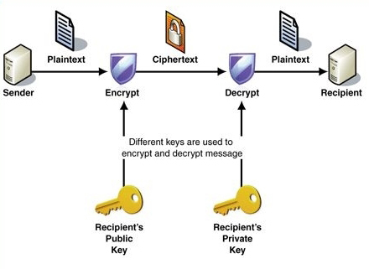
Criptografia assimétrica
Quem deve manter a chave privada (remetente ou destinatário)?
Destinatário.
Qual é o principal problemas com a criptografia assimétrica?
Número de chaves.

Slide 9
Criptografia Assimétrica – Algoritmo RSA
Escolhem-se dois números primos p e q.
Calcula-se n = p x q
Calcula-se z = (p – 1) x (q – 1)
Escolhe-se e < n sem fatores em comum com z (isto é, e e z são primos entre si).
Encontra-se d, tal que (e x d – 1) é divisível por z.
Chave pública: par (n, e). Função K⁺(m) = m^{e} mod n = c
Chave privada: par (n, d) . Função K⁻(c) = c^{d} mod n = m

Slide 10
Criptografia Assimétrica – Algoritmo RSA - Exemplo
Escolhem-se dois números primos p = 7 e q = 13.
Calcula-se n = p x q = 91
Calcula-se z = (p – 1) x (q – 1) = 72
Escolhe-se e = 5 < n sem fatores em comum com z (isto é, e e z são primos entre si).
Encontra-se d, tal que (e x d – 1) é divisível por z.
Possíveis valores de d para e = 5: {29, 101, 173, ...}

Slide 11
Criptografia Assimétrica – Algoritmo RSA - Exemplo
9
11
4 9 11
4
81
23
72
11
K⁺(m) = m^{e} mod n
K⁻(c) = m^{d} mod n
9
4
23 81 72
23
81
72

Slide 12
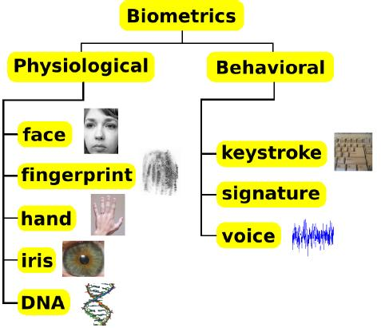
Autenticação de usuários
Os métodos de autenticação baseiam-se em:
Alguma coisa que o usuário sabe
Alguma coisa que o usuário tem
Alguma coisa que o usuário é
A autenticação em dois fatores (2F) é a utilização de dois desses métodos juntos.
Biometria:

Slide 13
Medidas de defesa contra ataques do tipo força bruta
Limitação do horário de acesso ao sistema
Chamada automática de volta para um número pré-especificado
Número limitado de tentativa de acessos
Uma base de dados de todos os acessos ao sistema (logs)
Nome e senha simples como isca
O pessoal de segurança é notificado quando o intruso “morde a isca”

Slide 14
Ataques a sistemas – Malware
Programa ou conjunto de programas projetados para infiltrar ou danificar um sistema de computador sem o consentimento do proprietário.
É a junção das palavras “malicious” e “software”.
Tipos:
Vírus: Programa capaz de se reproduzir utilizando outro programa como hospedeiro, causando danos.
Cavalos de Troia: Programa que, ao entrar no computador, tentar liberar outro software para capturar informações ou danificar o sistema.
Spyware: Programa que recolhe informações sobre o usuário e transmite-as à uma entidade externa, sem o conhecimento e consentimento do usuário.

Slide 15
Ataques a sistemas – Malware
Outras variações de malware:
Rootkit: coleção de programas que habilita o acesso no nível do administrador.
Backdoor: Facilita/abre o acesso remoto e não autorizado ao sistema.
Ransomware: Programa que criptografa o sistema, impedindo que o usuário consiga utilizar seus arquivos ou mesmo o sistema em si.
Phishing: não é um ataque ao sistema, mas uma forma de propagar vírus, backdoors e outros malware.

Slide 16
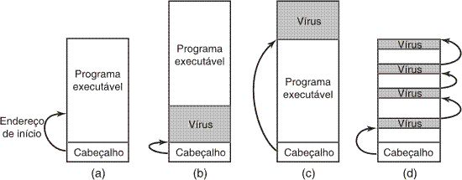
Ataques a sistemas – Funcionamento dos vírus

Slide 17
Ataques a sistemas – Funcionamento dos antivírus
Os antivírus utilizam uma base de assinaturas de vírus
As assinaturas de vírus são padrões – sequências específicas de comandos – que os vírus utilizam para realizar seu ataque.
O antivírus percorre os arquivos executáveis ou arquivos do sistema em busca de assinaturas compatíveis com aquelas que estão na sua base de assinaturas.
Ao encontrar uma assinatura compatível, o vírus é detectado.
Se encontrar uma assinatura parecida, o arquivo é colocado em quarentena.
Alguns antivírus criam uma “sandbox” para programas suspeitos.

Slide 18
Mecanismos de proteção
Nos sistemas operacionais, os usuários são identificados e alocados em grupos.
Cada usuário tem um id para si e um gid (identificador do grupo que pertence).
Para cada objeto do sistema (arquivo, dispositivo, recurso etc), as permissões para utilização daquele objeto são verificadas.
Cada objeto tem permissões para o dono, para o grupo que o dono pertence e para todos os demais usuários.

Slide 19
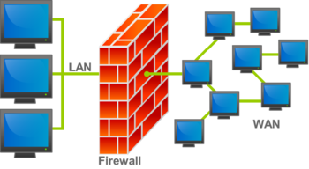
Mecanismos de proteção
Além dos antivírus e dos mecanismos de proteção internos, o sistema ainda pode contar com um firewall.
Um firewall é um software que:
Valida o acesso a determinados recursos.
Gerencia e controla o tráfego de rede
Grava e reporta eventos
O firewall funciona “observando” algumas portas de conexão de rede

Slide 20
Ataques que não dependem do sistema – Engenharia Social
A engenharia social é um vetor (estratégia) de ataque que inclui a manipulação das pessoas e relações sociais para se obter informações que facilitem o acesso aos sistemas.
Exemplos:
Phishing: obtenção de informações pessoais através de e-mails para serviços ou ofertas.
Pretexto: criação de estórias falsas para obtenção de informações sensíveis.
Tailgating (bagageiro): personificação de um usuário autorizado para obtenção de informações sensíveis.

